Slide 1
Automatic Translation of FORTRAN Programs to Vector Form

Slide 2
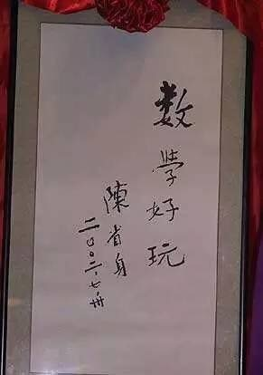

Slide 3
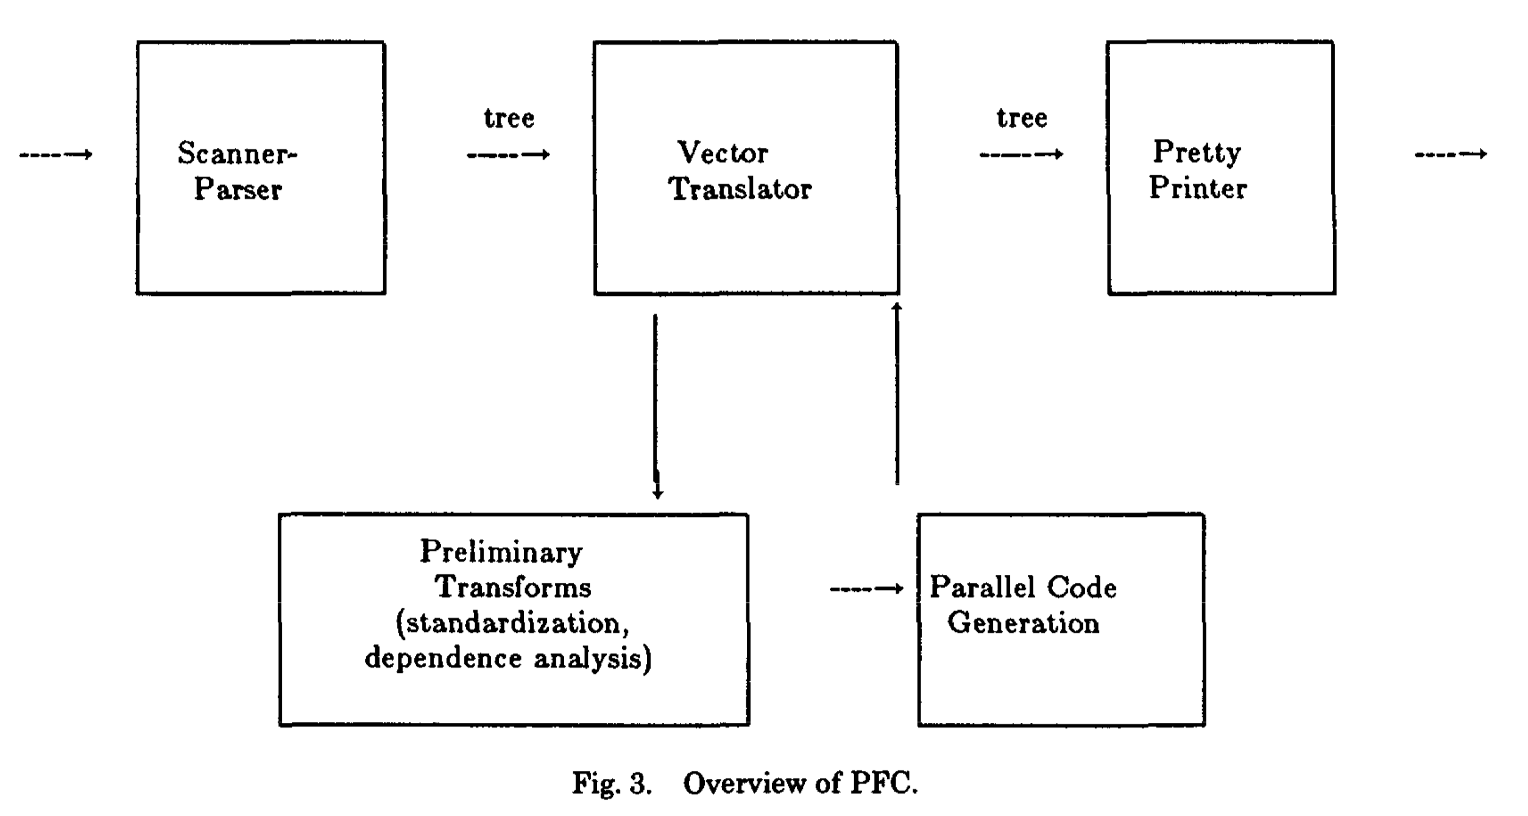
Overview of PFC

Slide 4
提纲
什么时候一个语句不能够做向量化？
什么是依赖以及有哪些依赖？
如何识别出依赖？
如何做向量化？
如何挖掘出更多的向量化机会？
ps：本ppt中的所有依赖指的都是数据依赖

Slide 5
什么是依赖？
语句S2依赖于语句S1，当且仅当：
两个语句访问相同的内存单元，并且其中至少有一个语句写入此单元
存在一条从S1到S2的可能的运行时执行路径

Slide 6
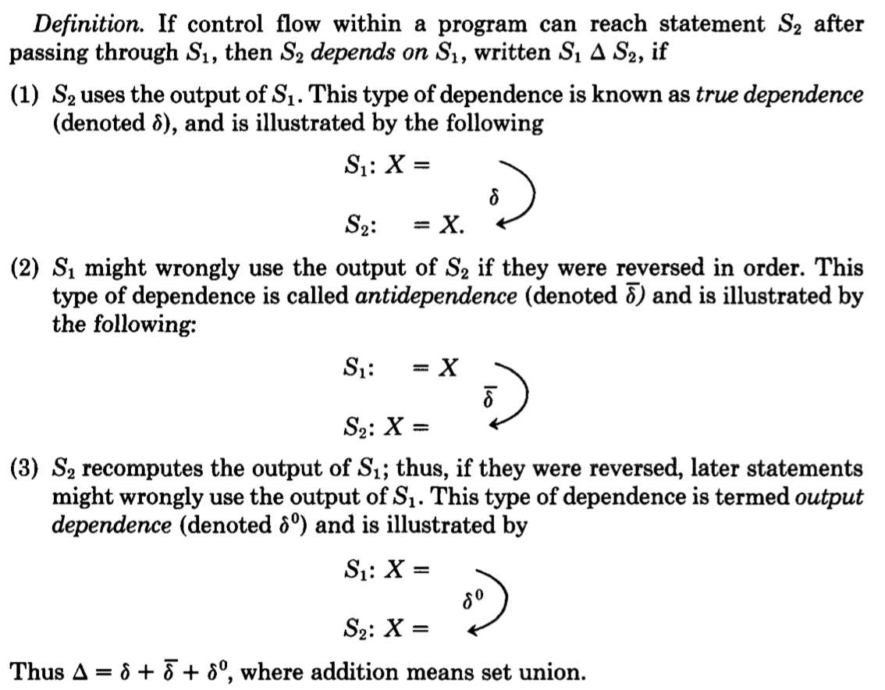
有哪些依赖？

Slide 7
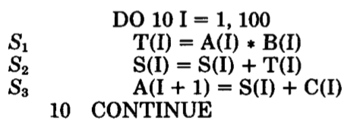
循环内的依赖
循环携带依赖
在不同的循环迭代中，S1引用了某一内存单元，而在随后的迭代中S2引用同一单元
循环无关依赖
在相同的循环迭代中，S1和S2引用同一内存单元，但是在循环迭代的执行过程中，S1在S2的前面执行

Slide 8
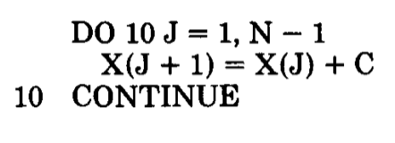
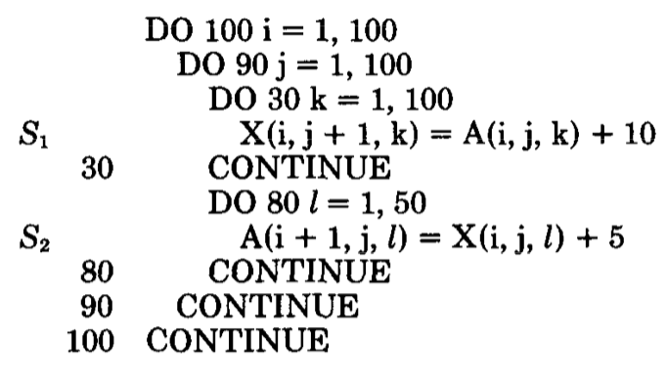
如何分析出依赖？
单索引变量单语句的依赖测试
多索引变量多语句的依赖测试

Slide 9
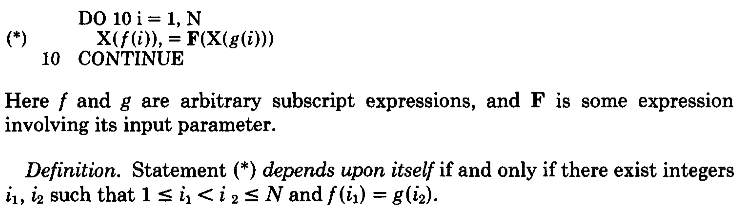
单索引变量单语句的依赖测试

Slide 10
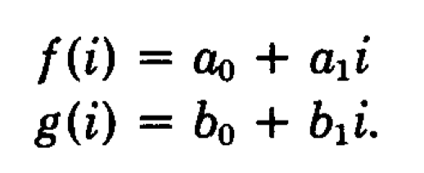
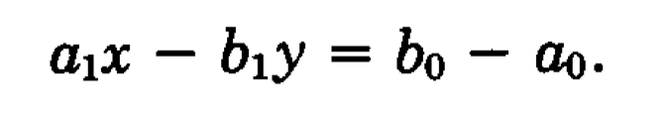
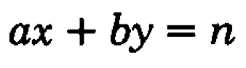
单索引变量单语句的依赖测试
f and g are restricted to be linear functions of the induction variable
with the restriction，the dependence equation has solutions if and only if

Slide 11
丢番图方程有解的充分必要条件及其证明
证明：设d=gcd(a,b)
必要性：因为存在整数x,y使得ax+by=n，且d是a、b的公因子，所以d也是ax+by的公因子，所以d可以整除n
充分性：根据 Bézout 等式，存在整数 u, v 使 au + bv = d。因为d是n因子，故存在整数h使得n=dh。等式au + bv = d两边同时乘以h得，a(uh) + b(vh) = dh = n ,所以ax+by = n有解

Slide 12
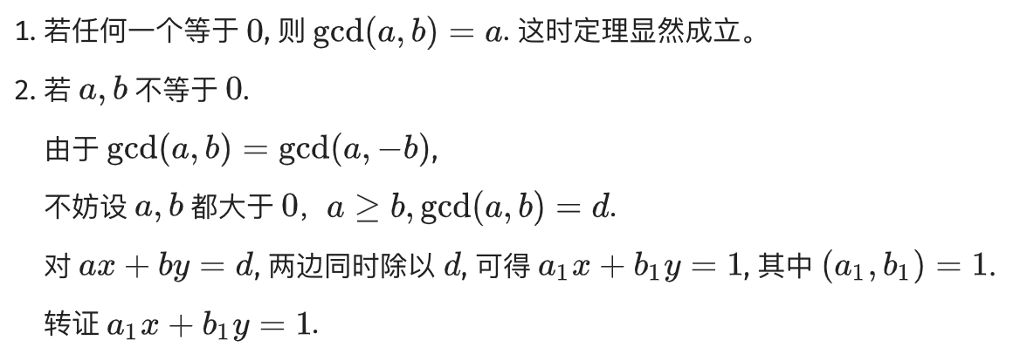
Bézout 等式的证明
Bézout 等式，存在整数 u, v 使 au + bv = d

Slide 13
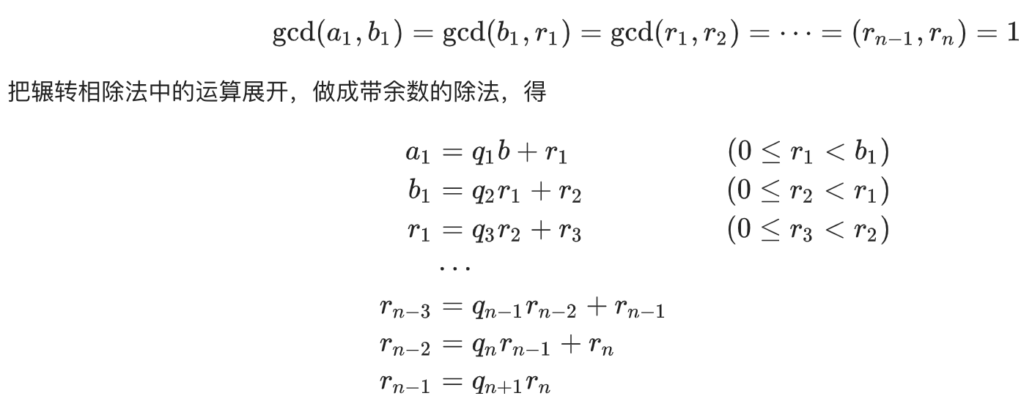
Bézout 等式的证明

Slide 14
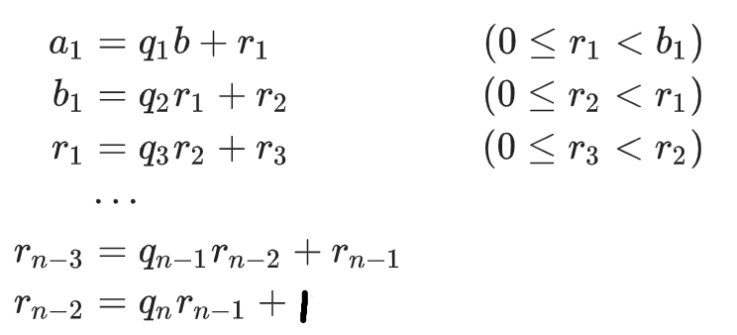
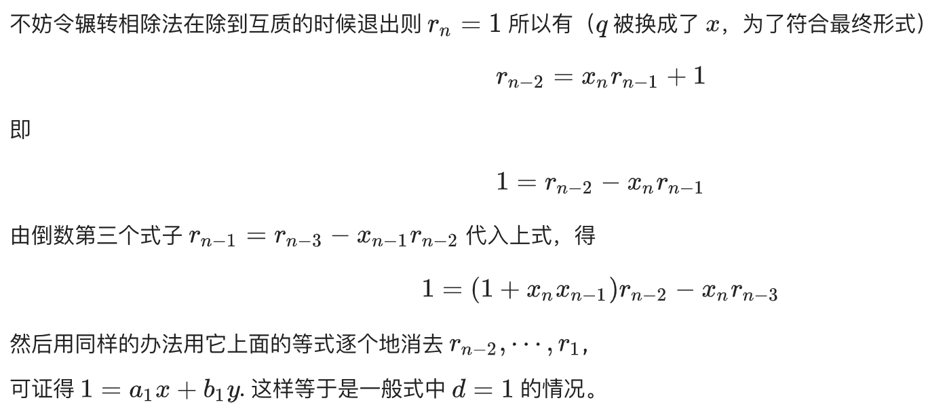
Bézout 等式的证明

Slide 15
GCD TEST

Slide 16
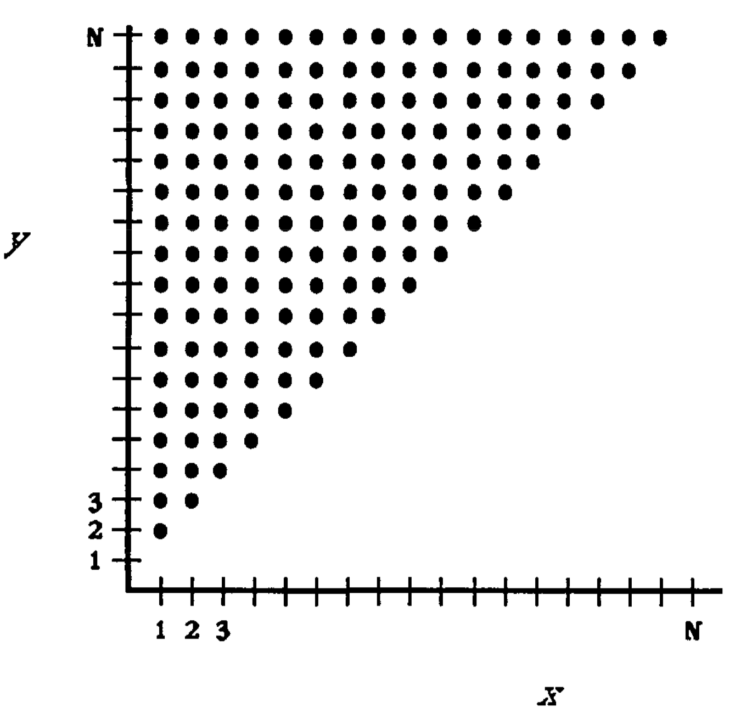
GCD TEST存在的问题
有解并不能保证他存在依赖，因为这个解可能不在我们关心的区域内
实际遇到的大多数gcd都是1，它能够整除任何整数

Slide 17
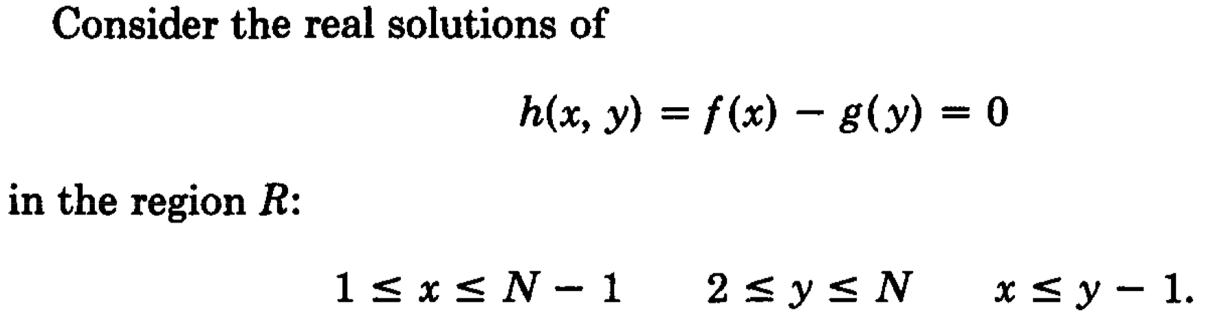
另一种视角

Slide 18
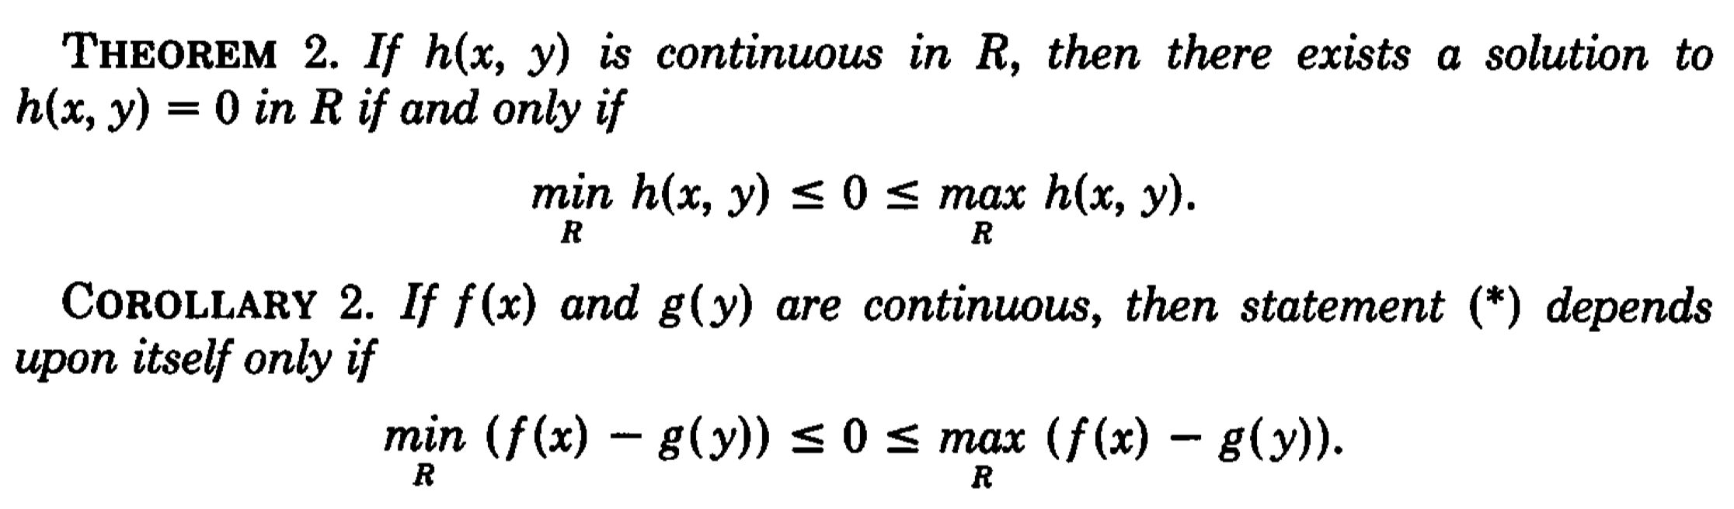
另一种视角

Slide 19
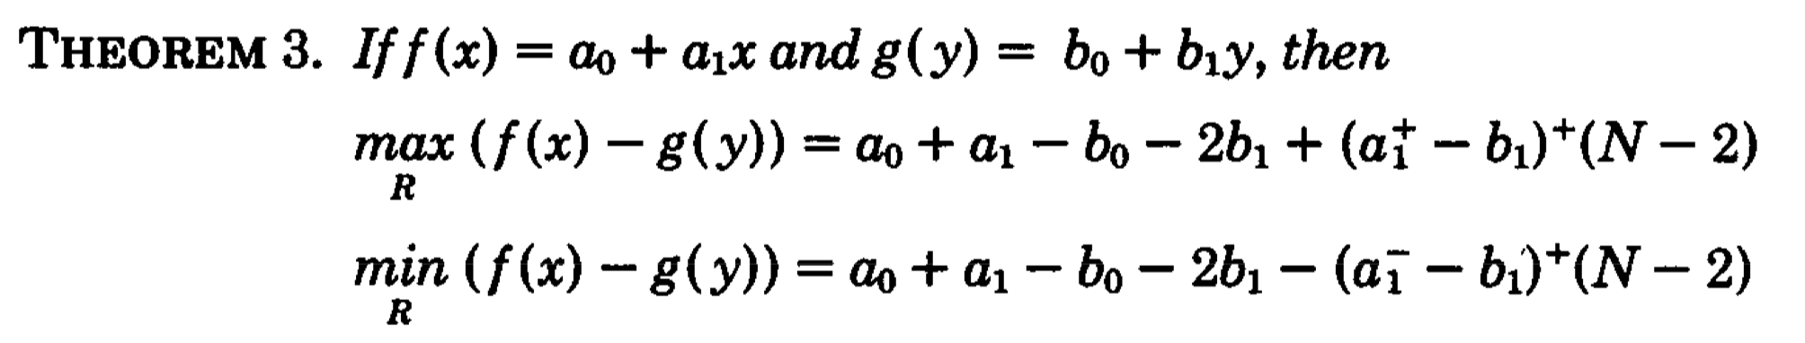
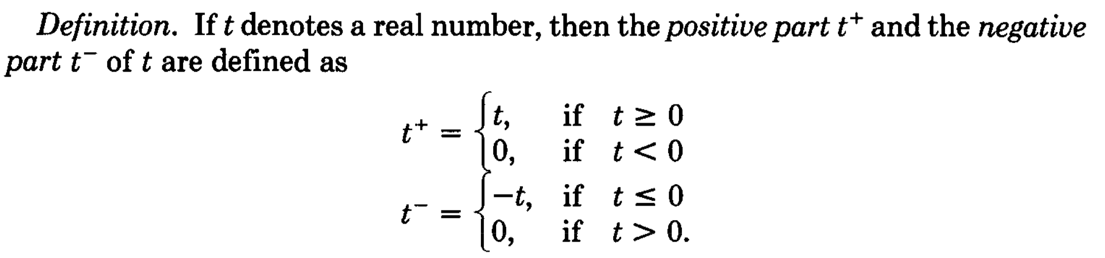
如何快速求出最大值与最小值

Slide 20
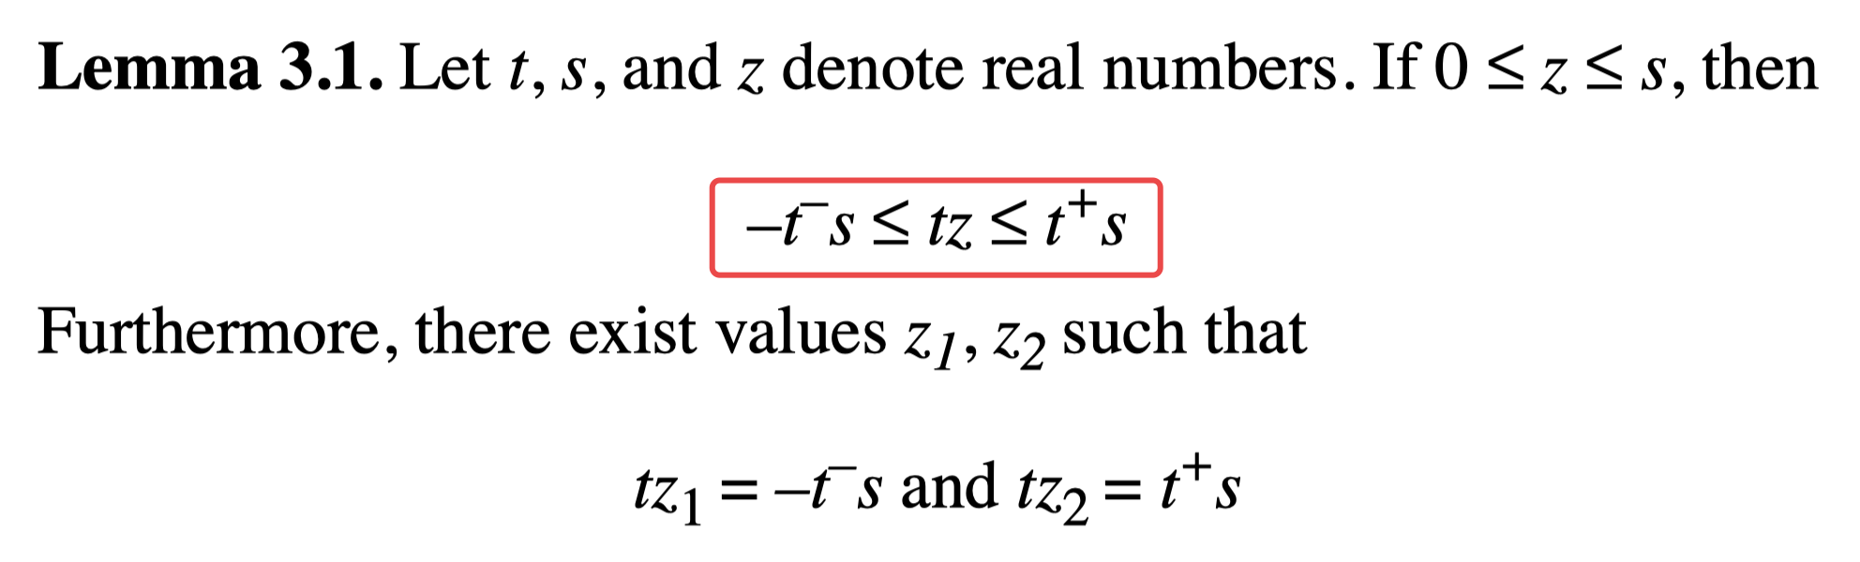
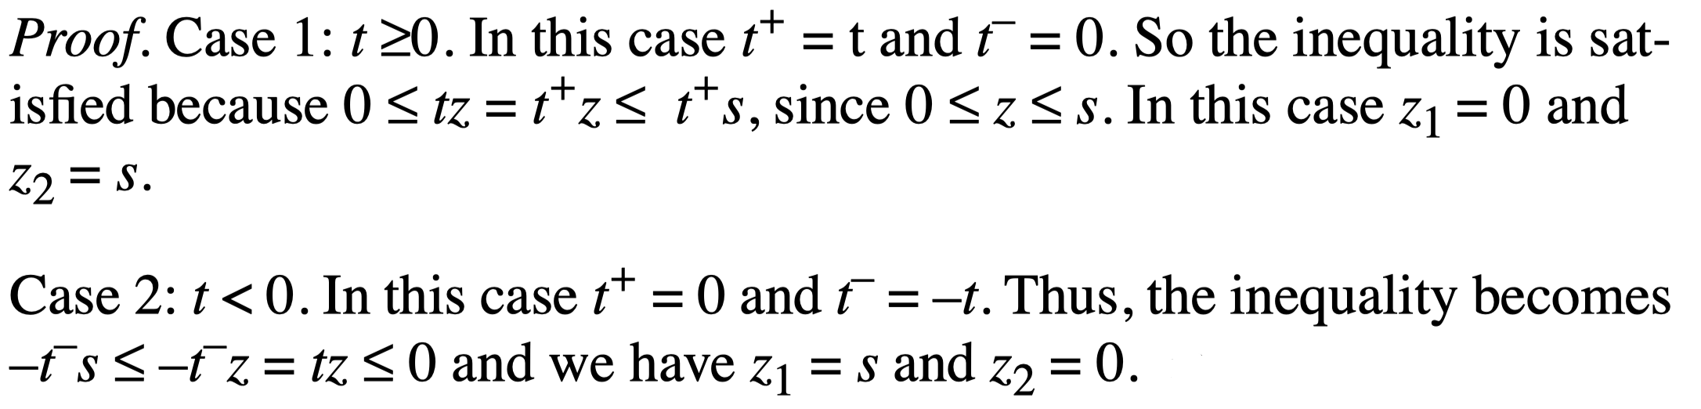
证明所需的引理

Slide 21
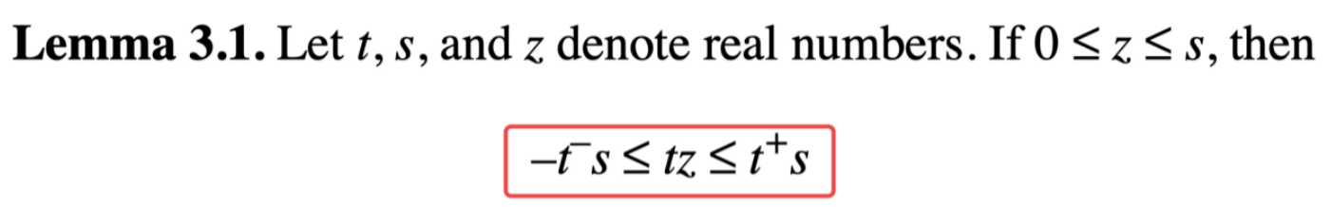
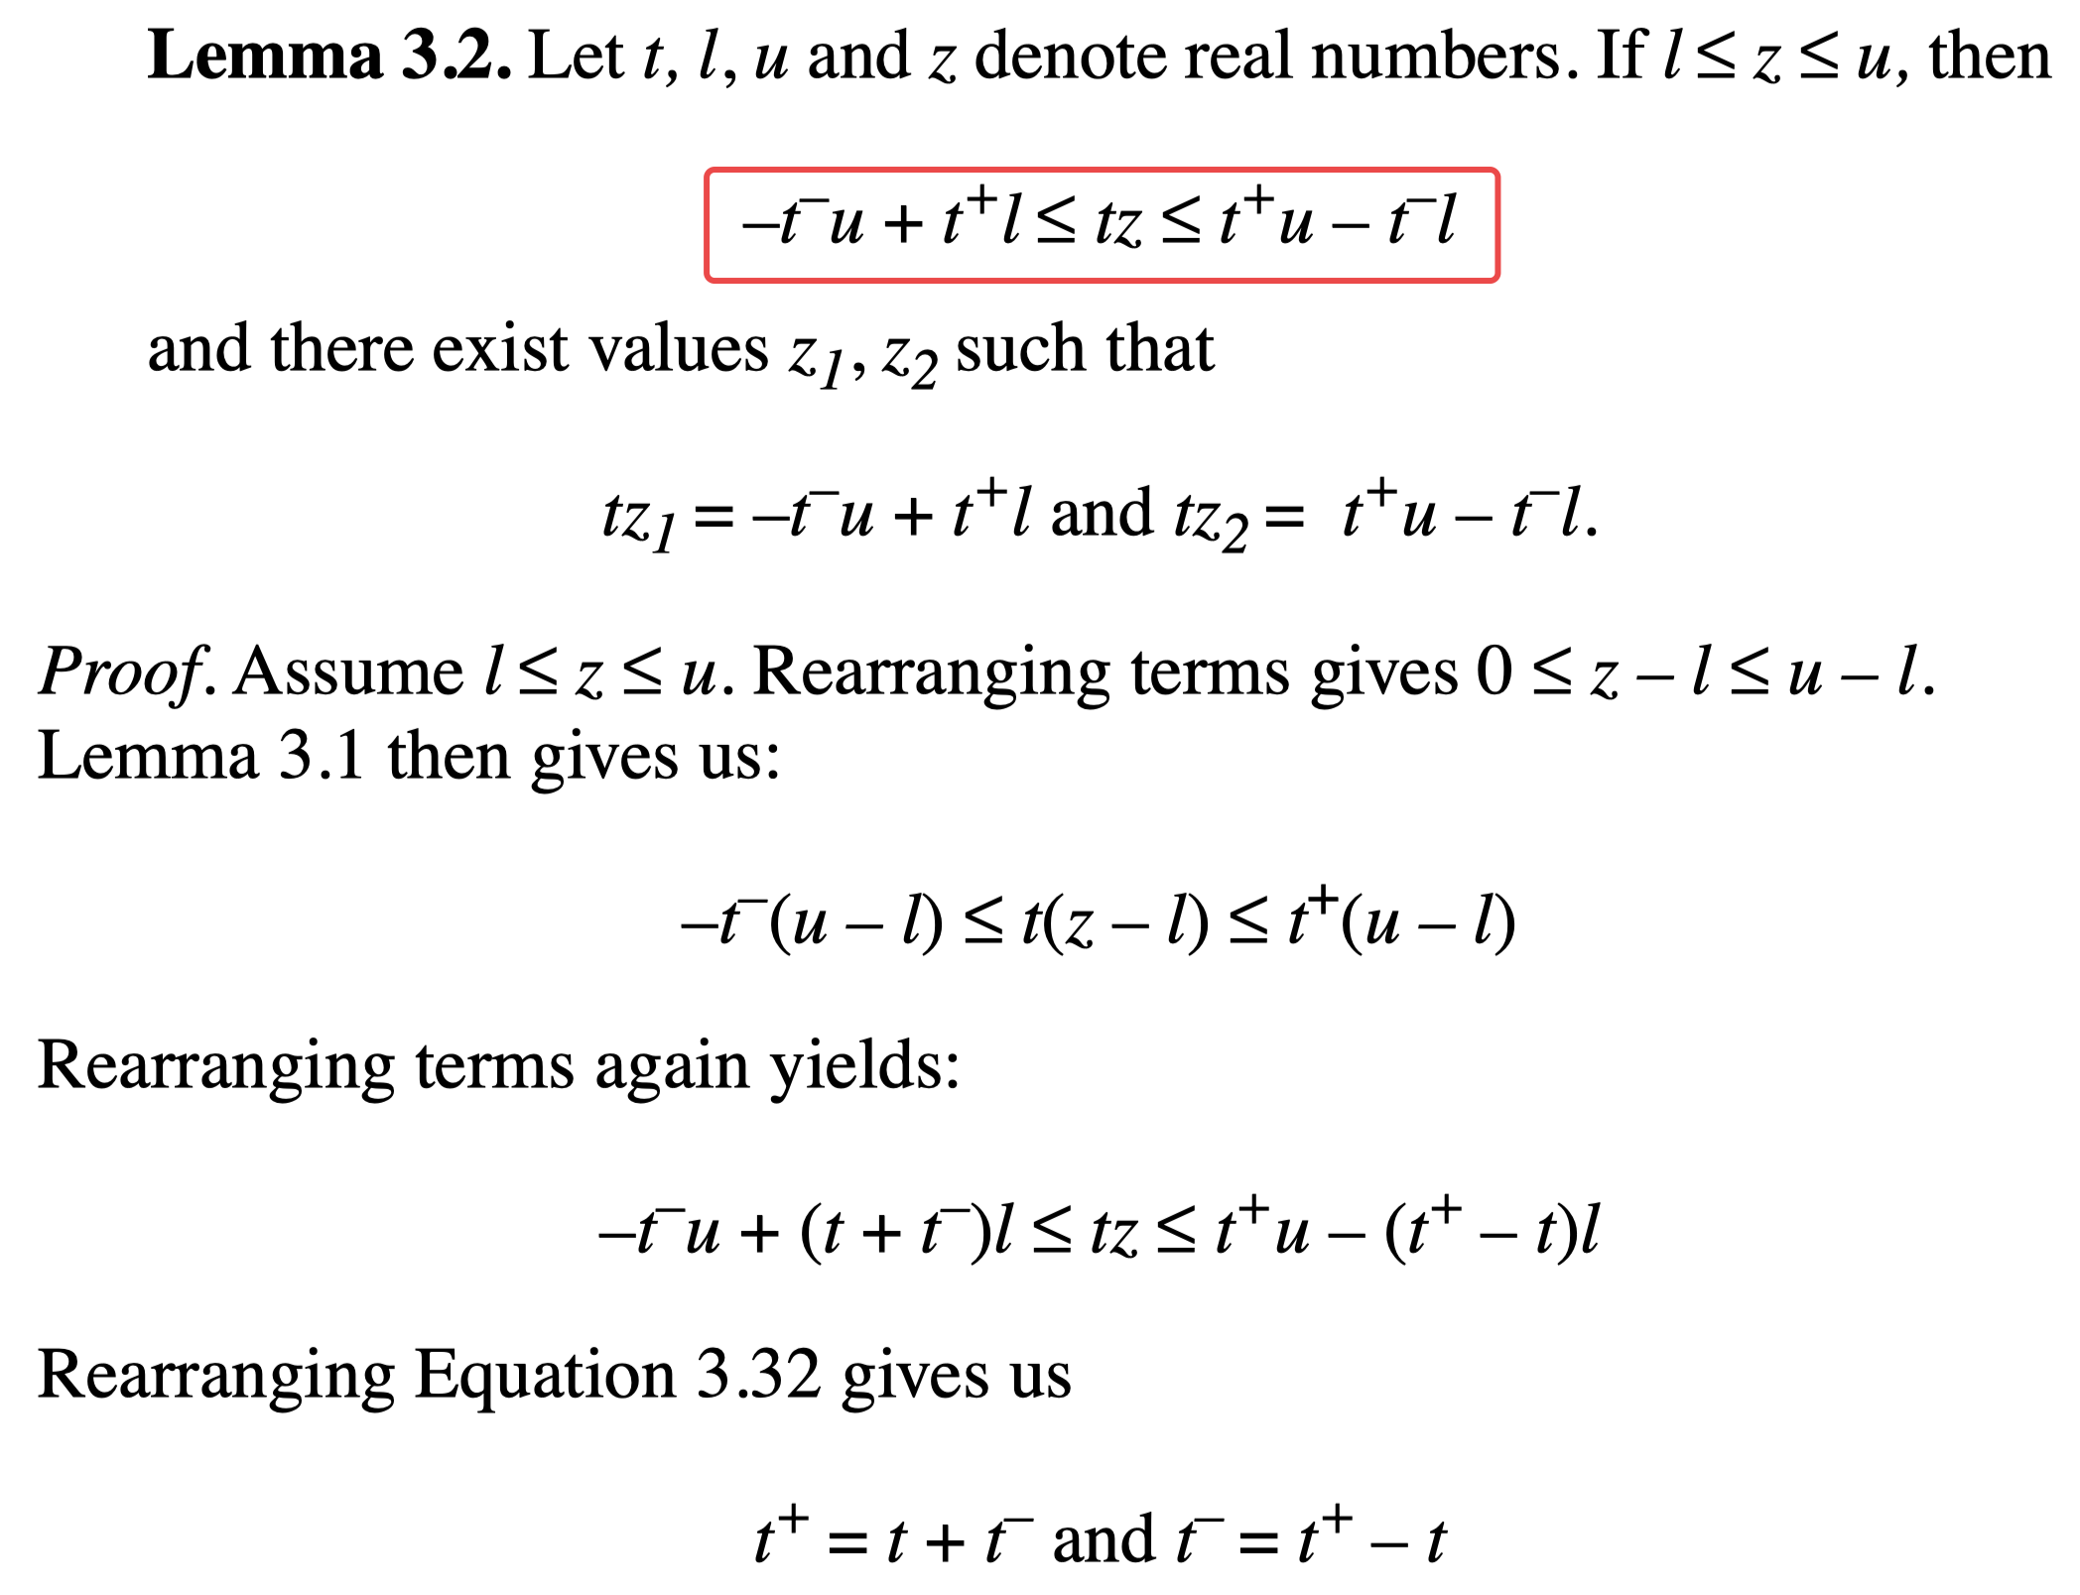
证明所需的引理

Slide 22
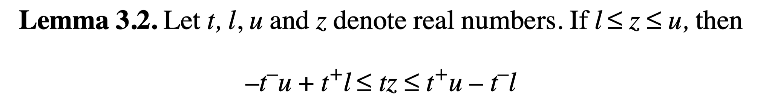
证明

Slide 23
证明

Slide 24
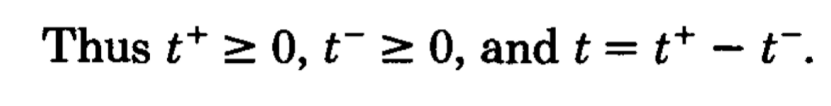
证明

Slide 25
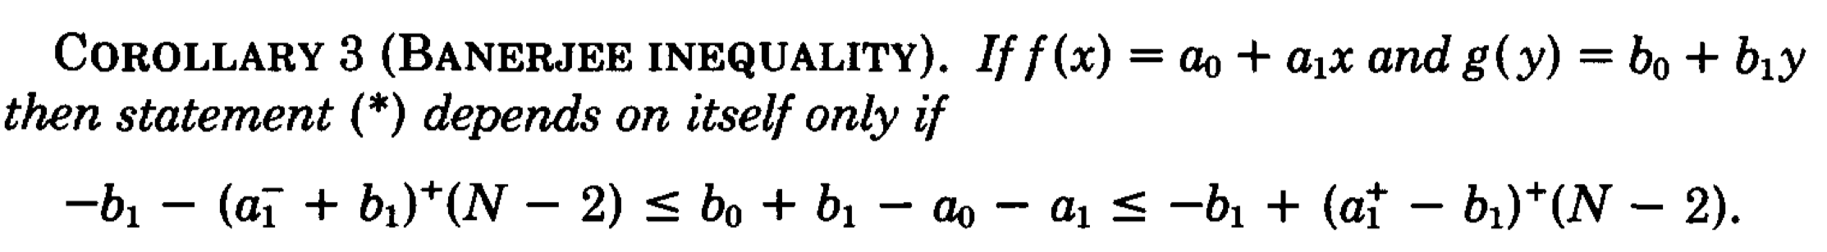
证明

Slide 26
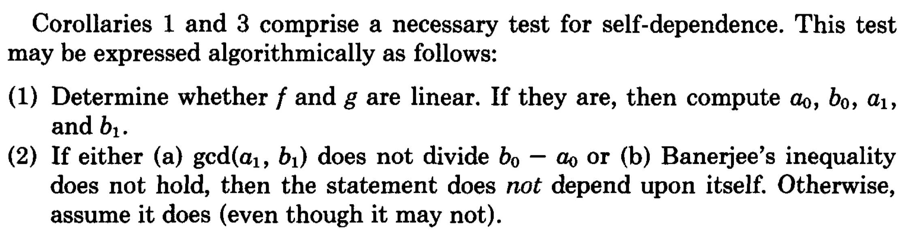
单索引变量单语句的依赖测试

Slide 27
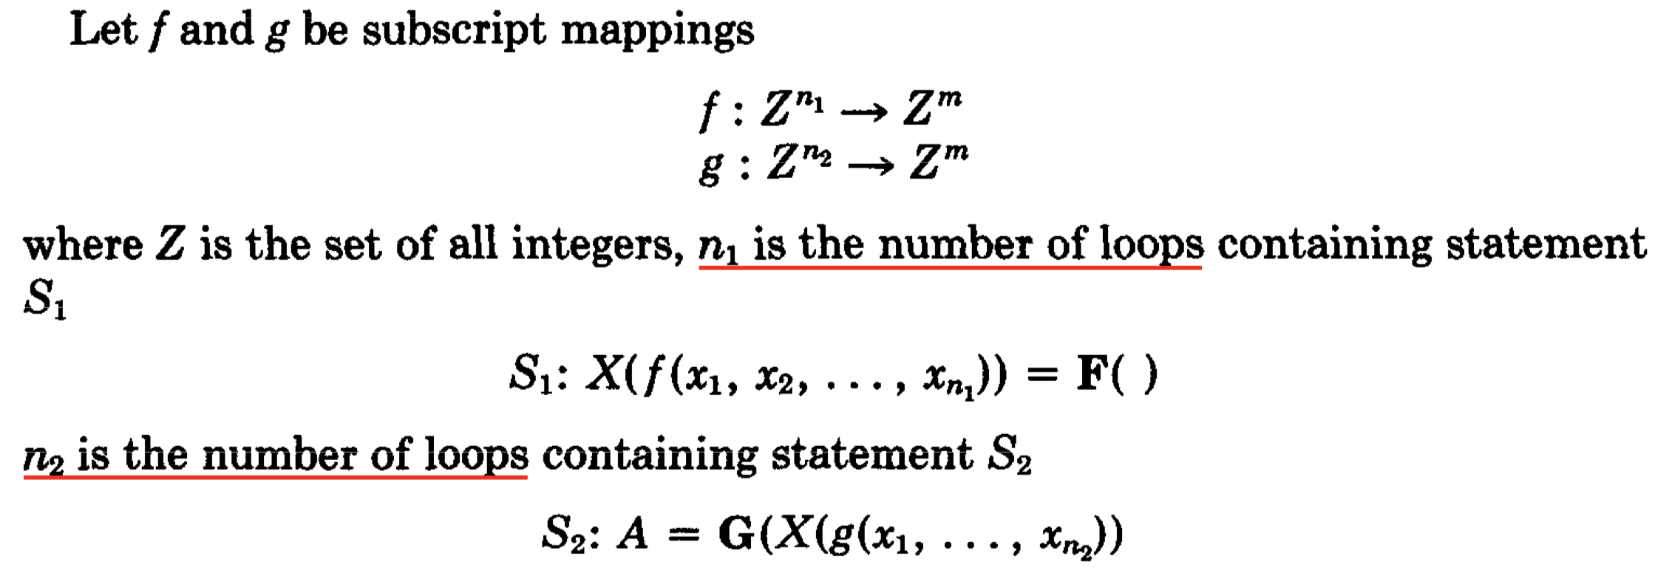
多索引变量多语句的依赖测试

Slide 28
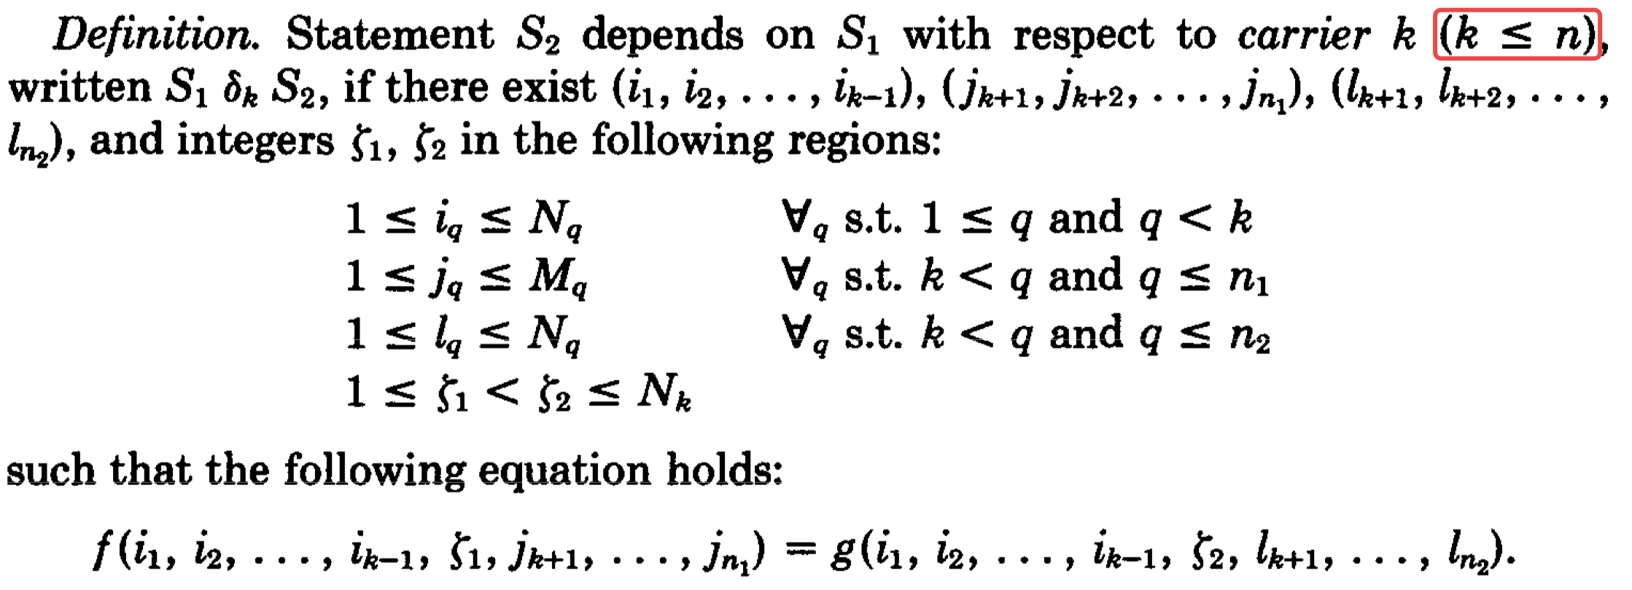
多索引变量多语句的依赖测试

Slide 29
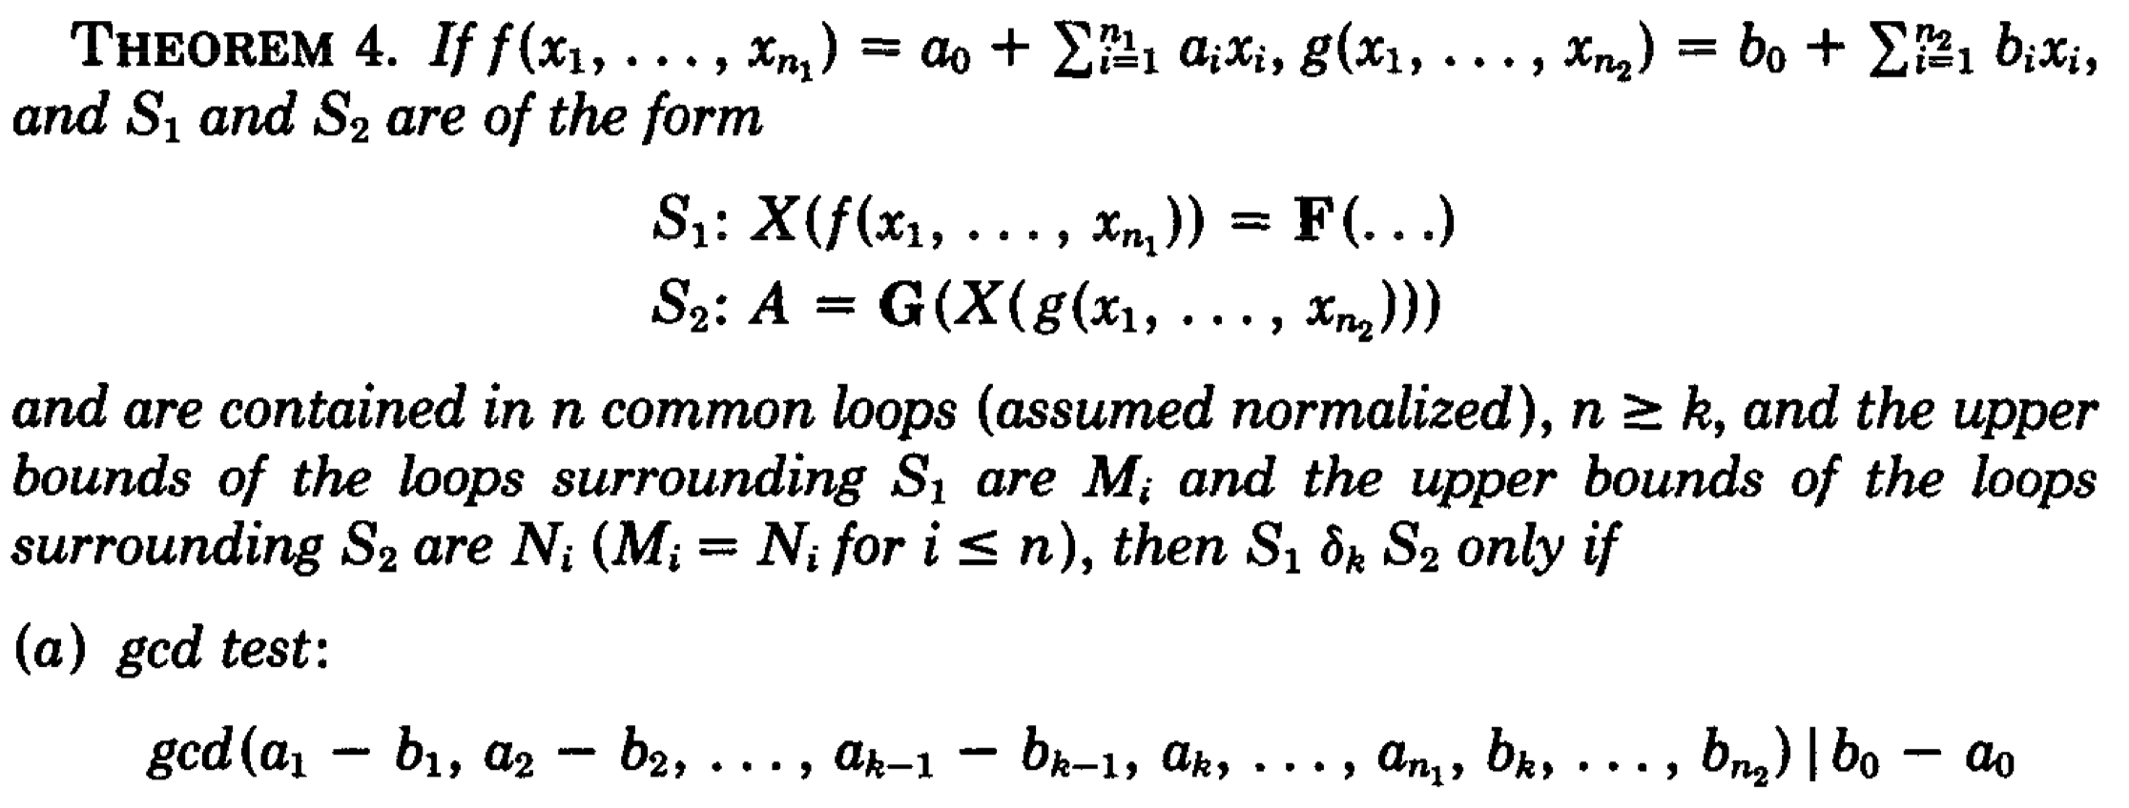
多索引变量多语句的GCD TEST

Slide 30
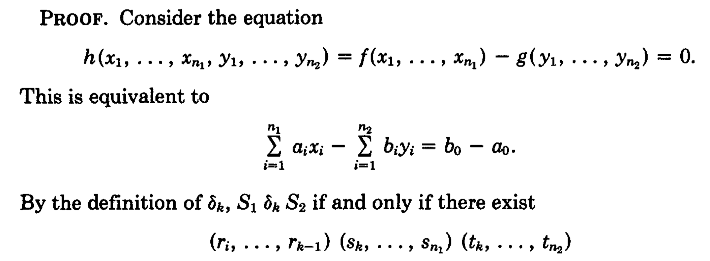
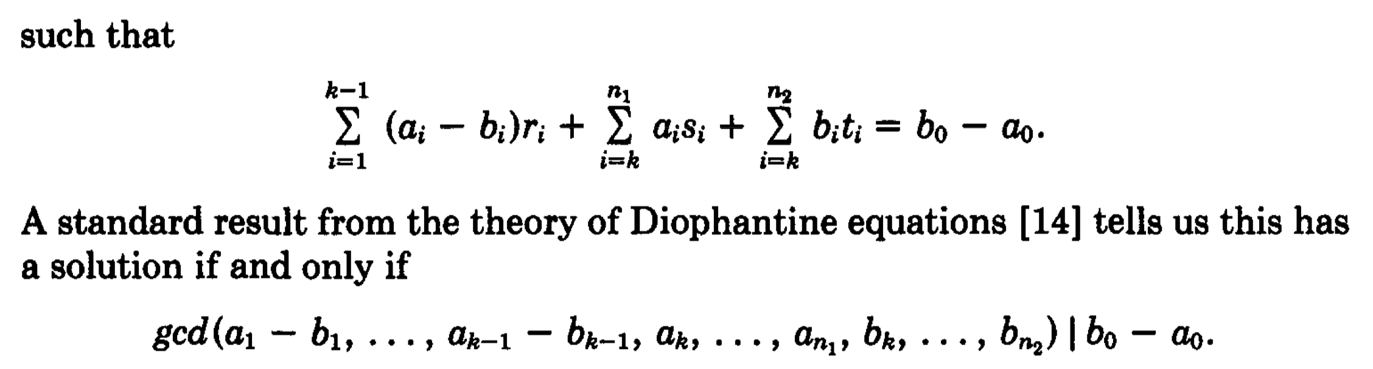
多索引变量多语句的GCD TEST的证明

Slide 31
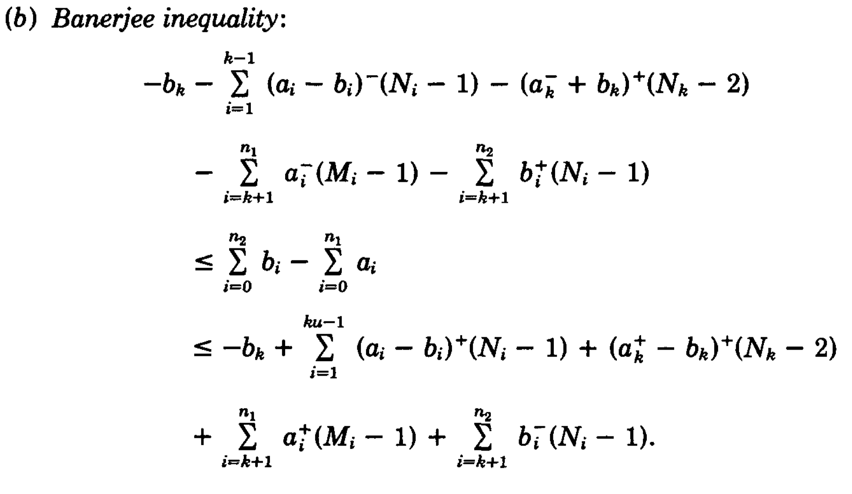
多索引变量多语句的BANERJEE INEQUALITY

Slide 32
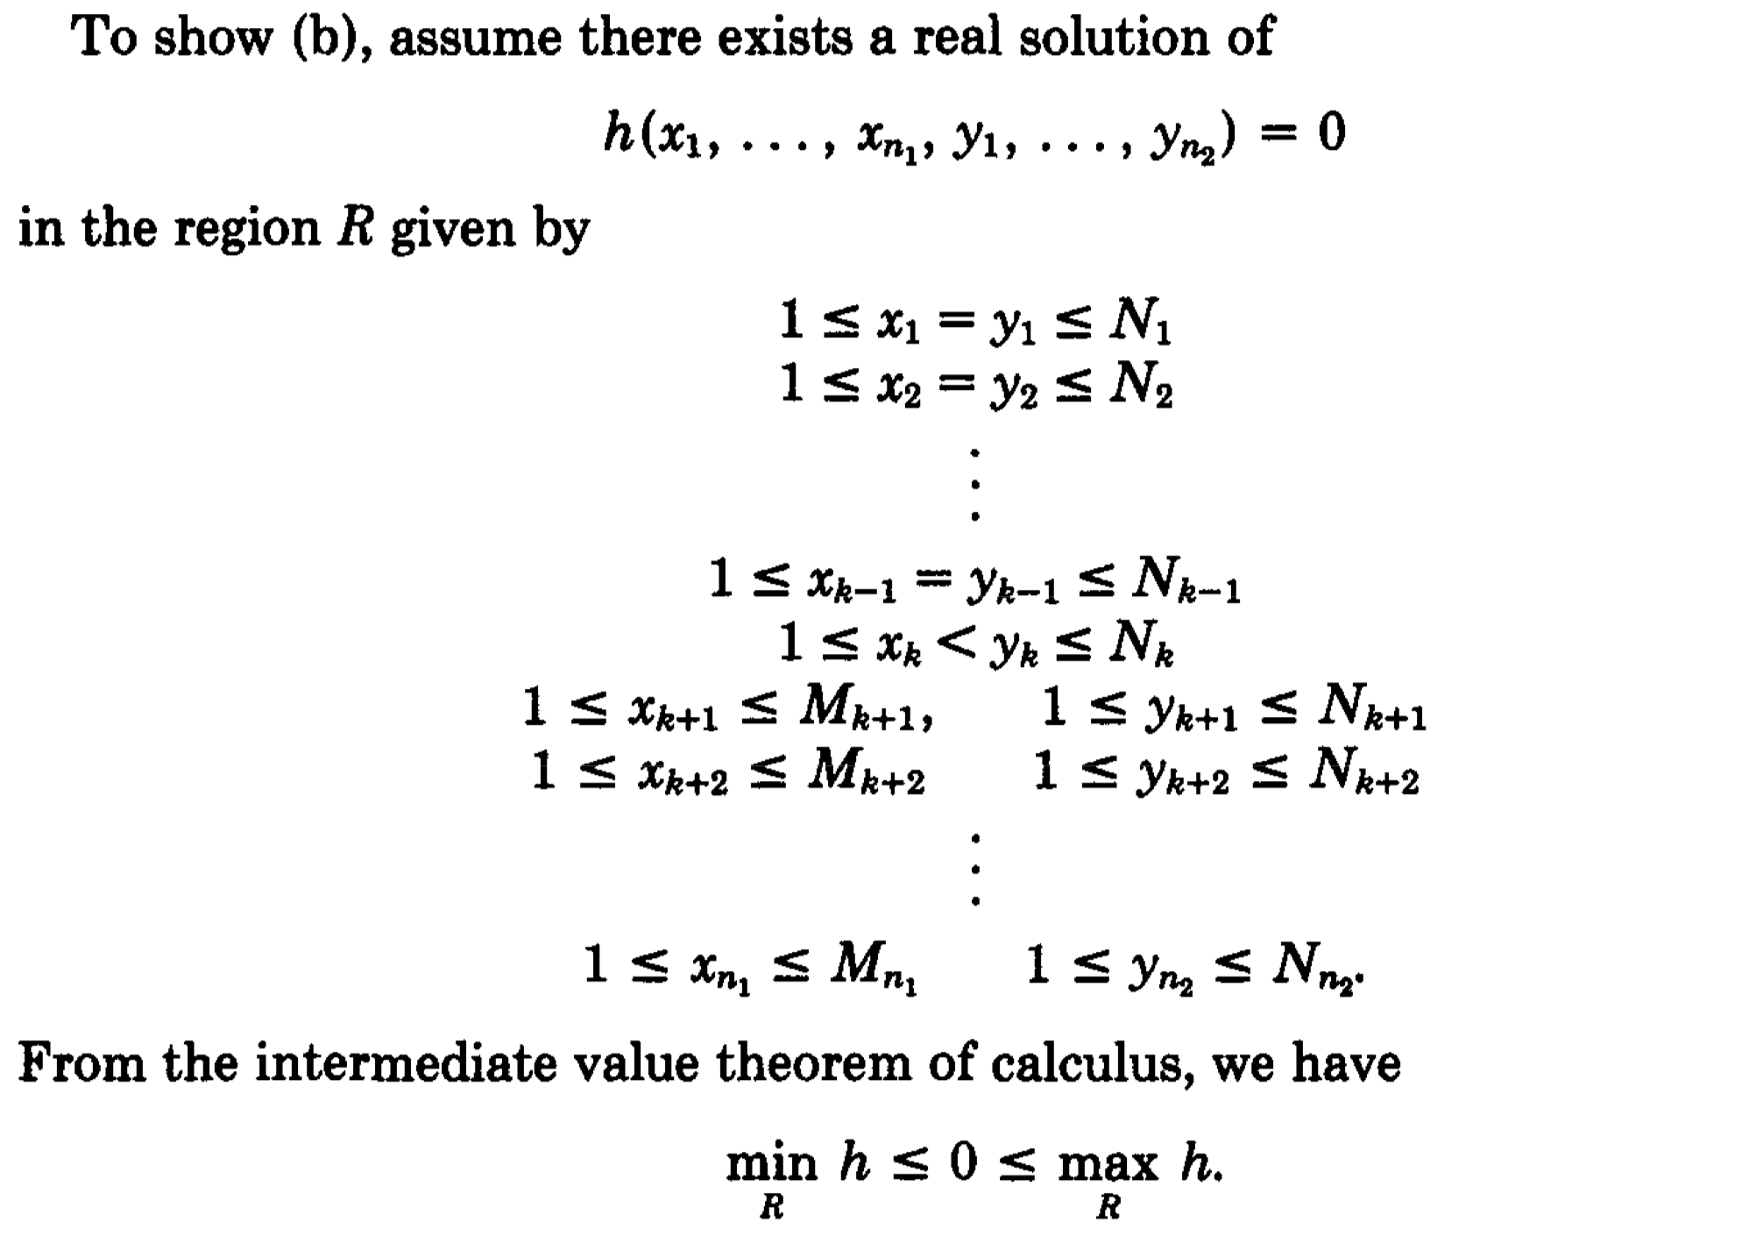
BANERJEE INEQUALITY的证明

Slide 33
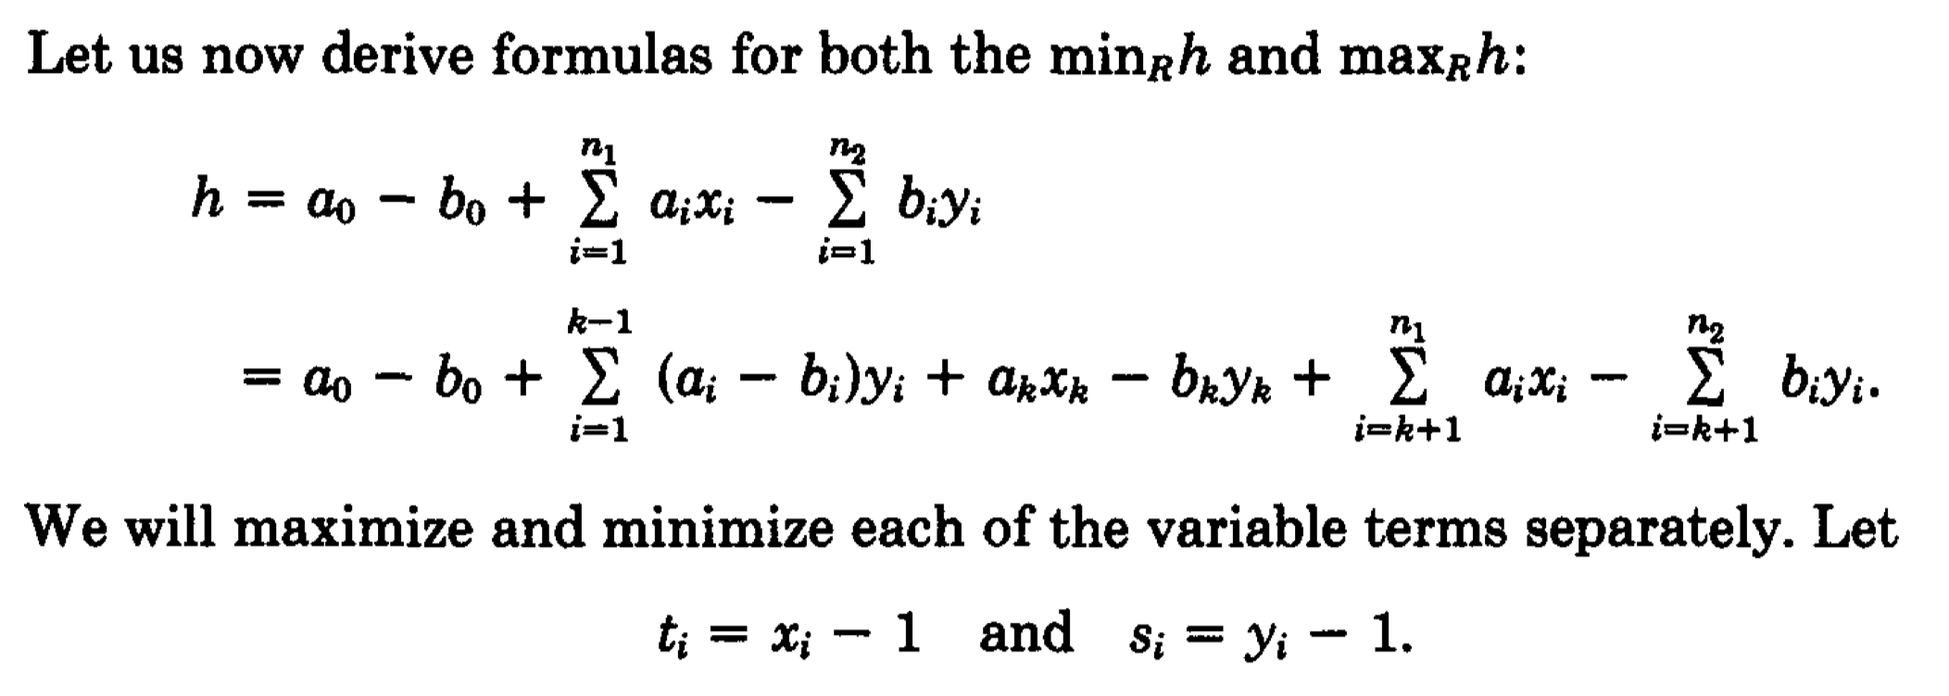
BANERJEE INEQUALITY的证明

Slide 34
BANERJEE INEQUALITY的证明

Slide 35
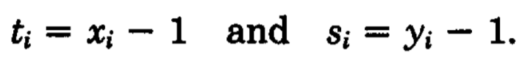
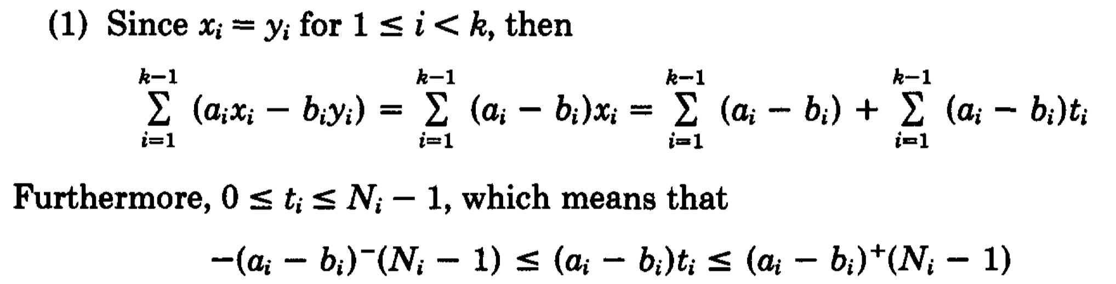
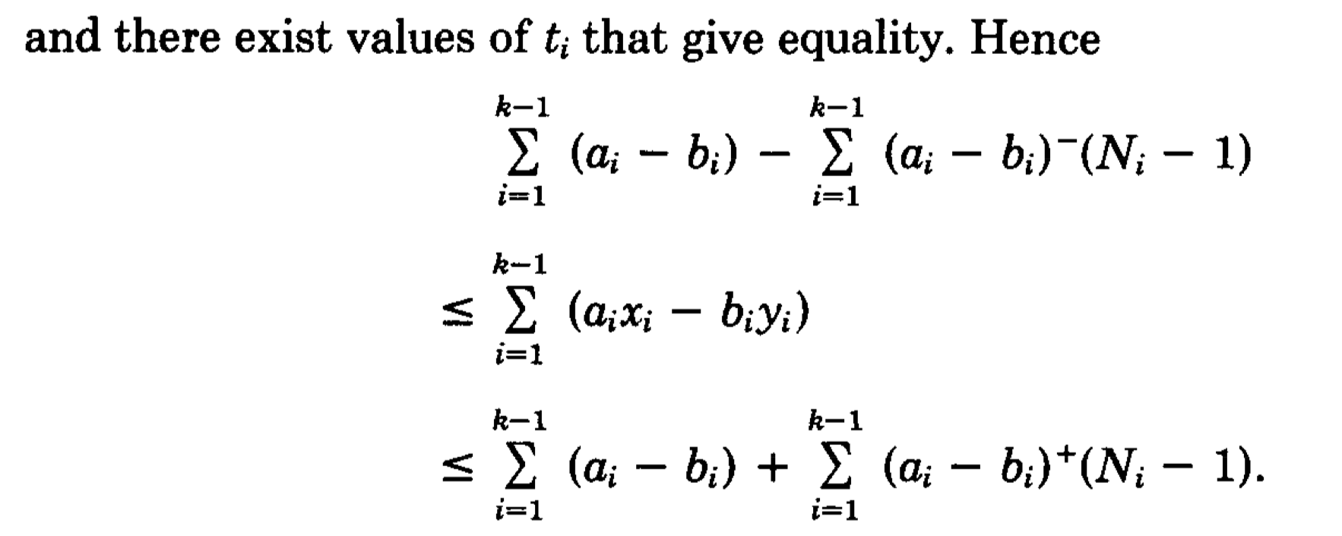
BANERJEE INEQUALITY的证明

Slide 36
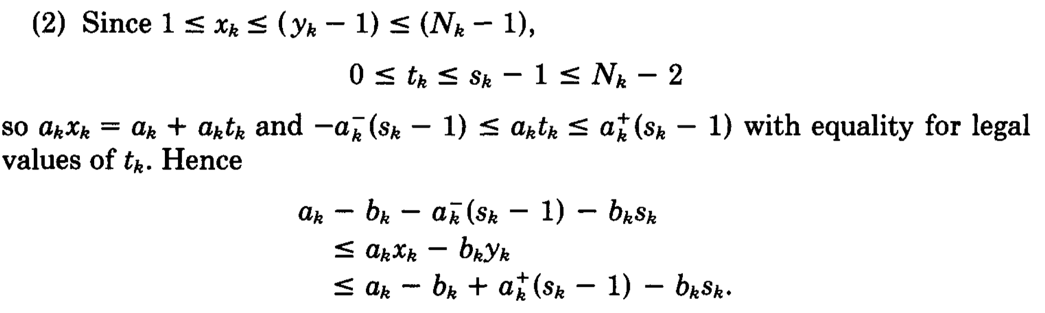
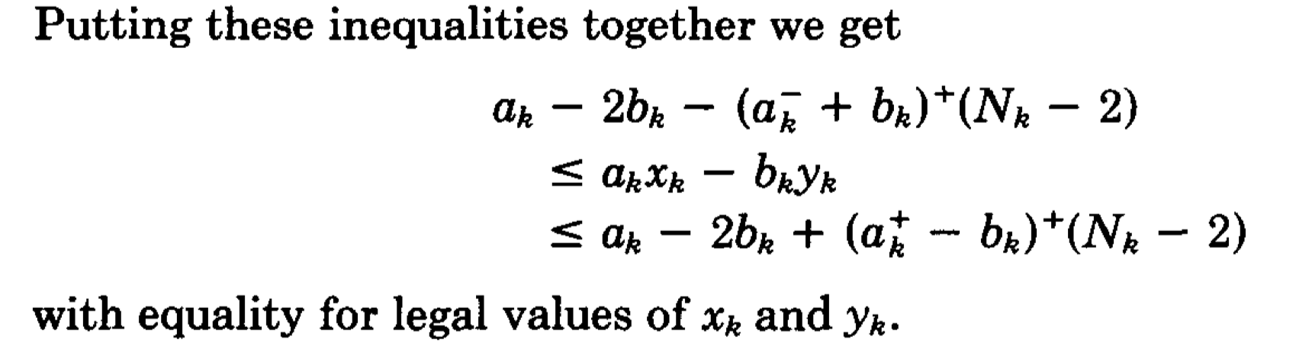
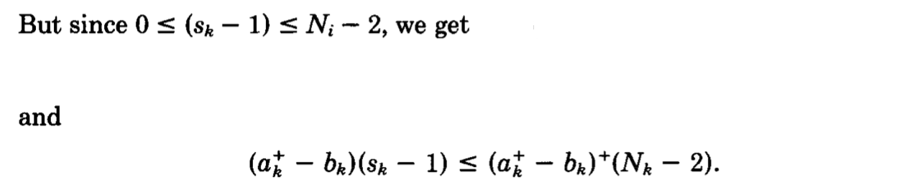
BANERJEE INEQUALITY的证明

Slide 37
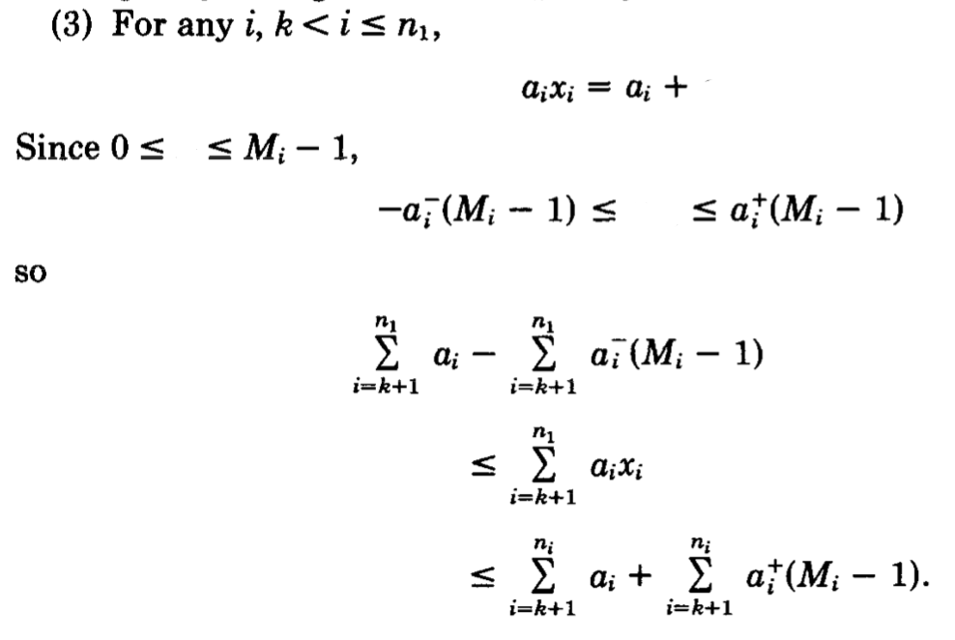
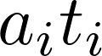
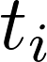
BANERJEE INEQUALITY的证明

Slide 38
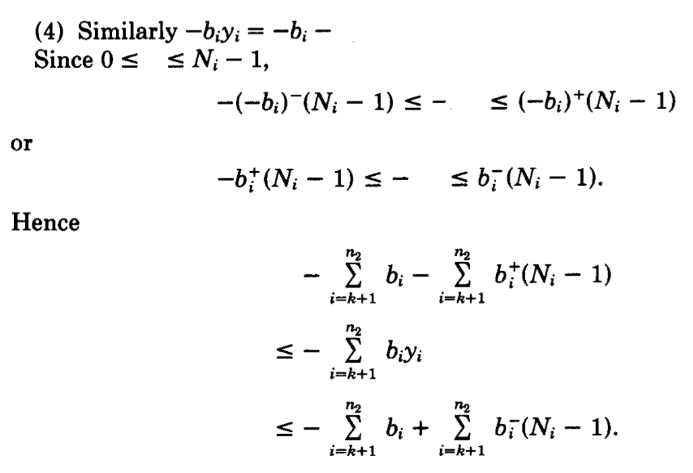
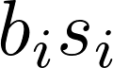
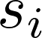
BANERJEE INEQUALITY的证明
Notes:
这个其实都是类似的

Slide 39
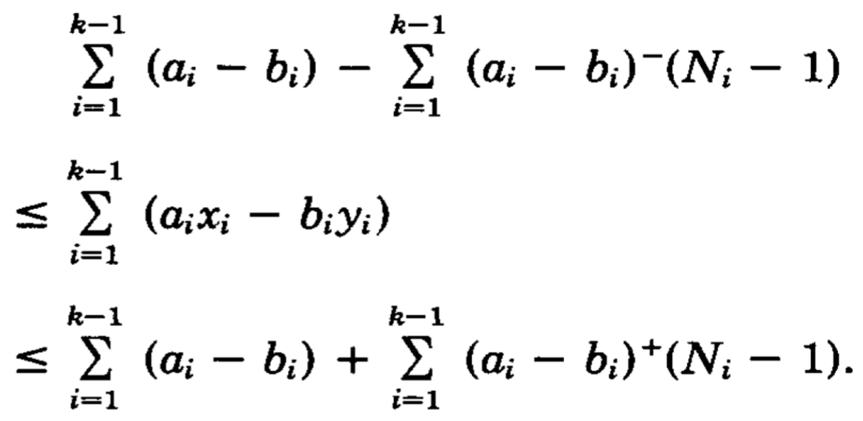
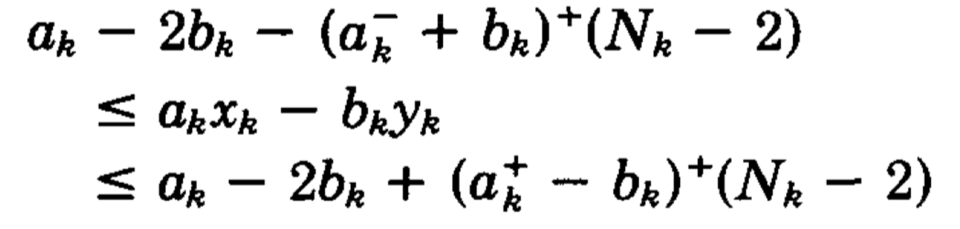
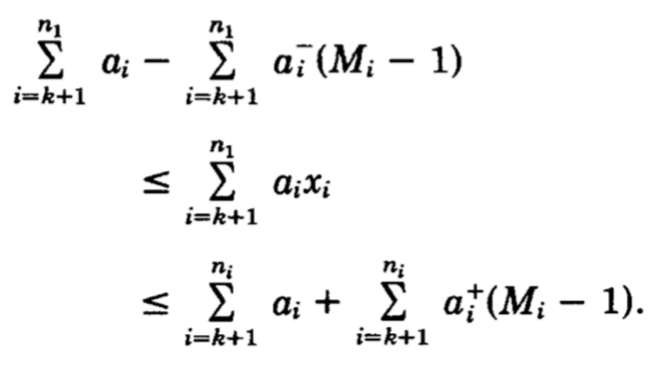

BANERJEE INEQUALITY的证明
Notes:
这个其实都是类似的

Slide 40

循环无关依赖的依赖测试
为什么这里的符号会是∞？

Slide 41

如何向量化

Slide 42




Slide 43
如何挖掘出更多的向量化机会

Slide 44


如何挖掘出更多的向量化机会

Slide 45

The Depth of Dependence

Slide 46

The Nesting Level of Dependence

Slide 47

Another Perspective of Nesting Level

Slide 48


The Augmented Dependence Graph

Slide 49


一个先进的向量化算法

Slide 50

一个例子

Slide 51





一个例子

Slide 52
总结
依赖的基本概念
利用gcd test和banerjee不等式进行依赖测试
以及占依赖的便宜，挖掘出更多的向量化机会

Slide 53
谢谢
pressAnyKeyToAc

